Slide 1
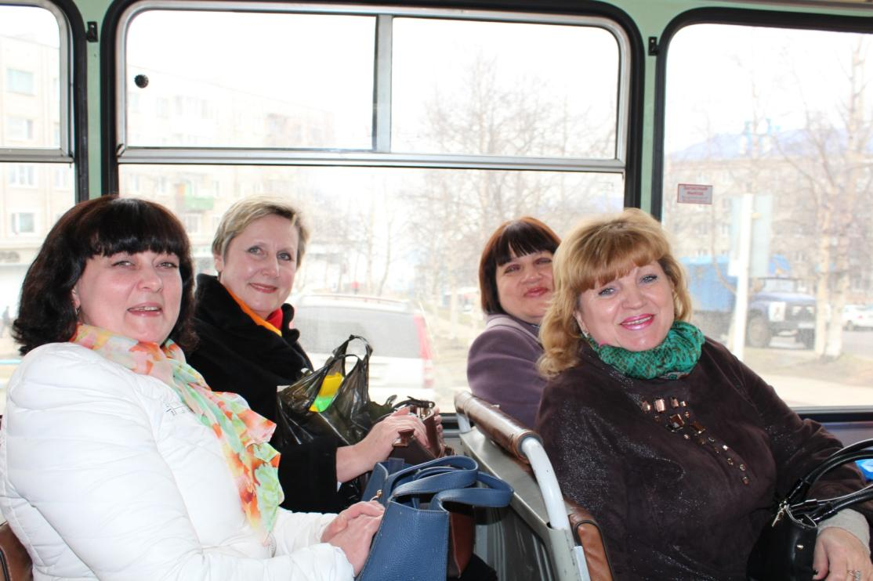
Весёлый настрой

Slide 2
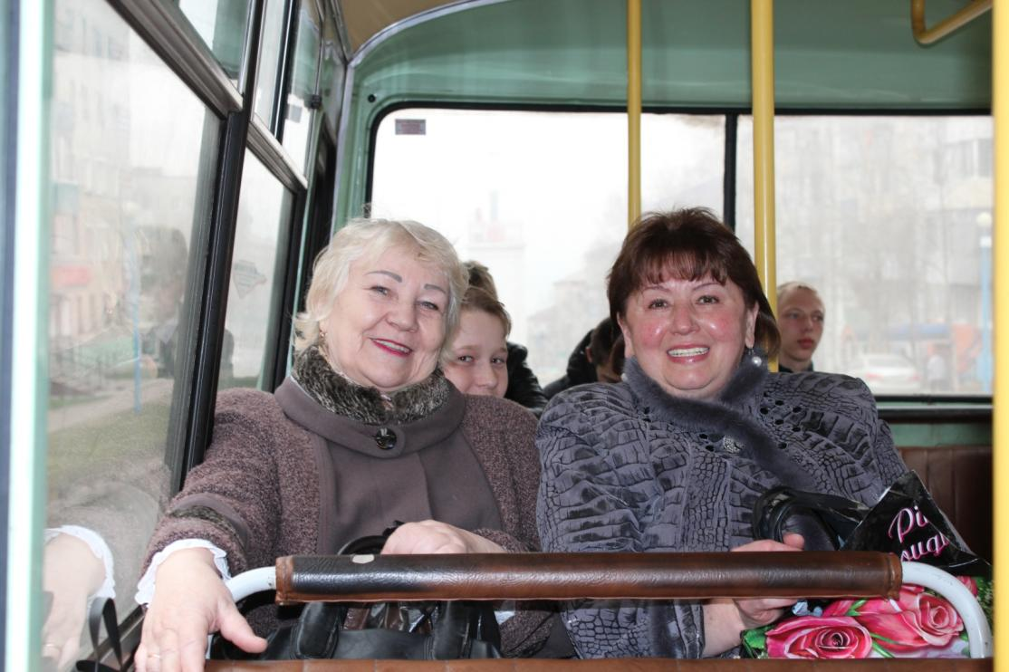
Весёлый настрой

Slide 3
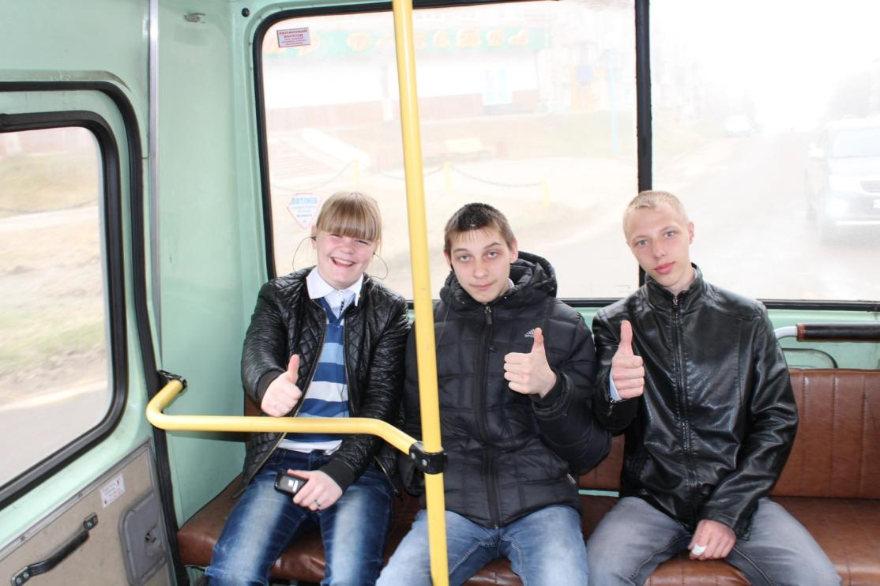
Весёлый настрой

Slide 4
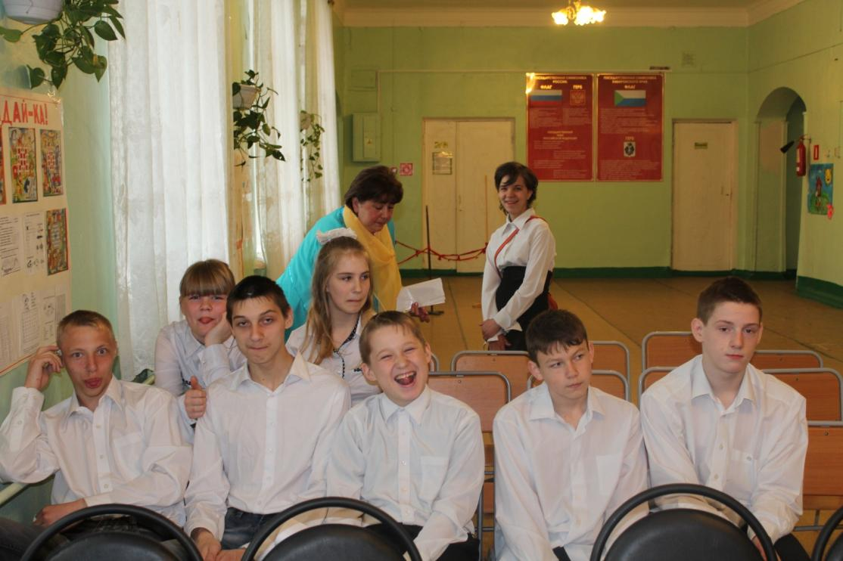
Команда «Солянка»

Slide 5
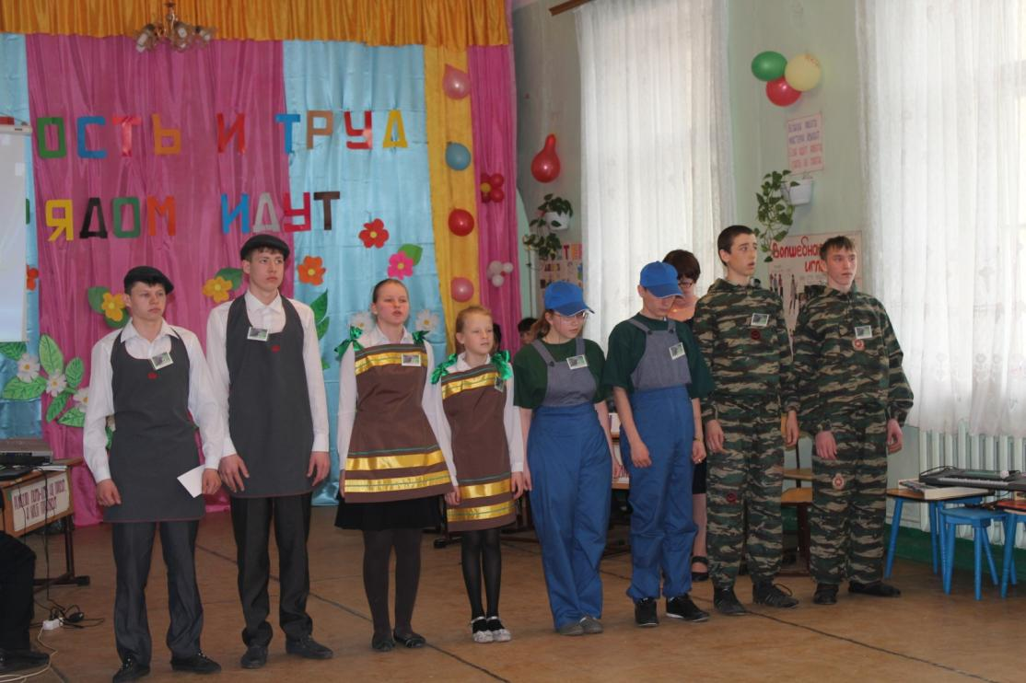
Команда «Кивин»

Slide 6
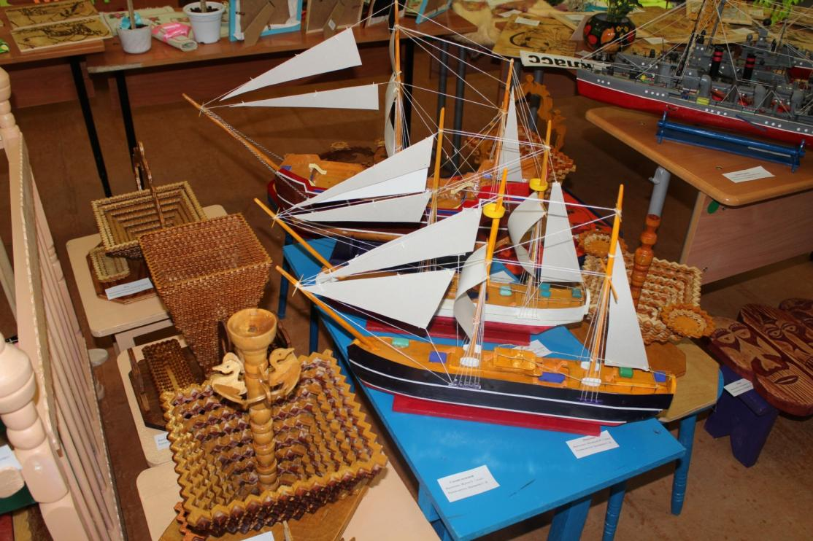
Творчество детей

Slide 7
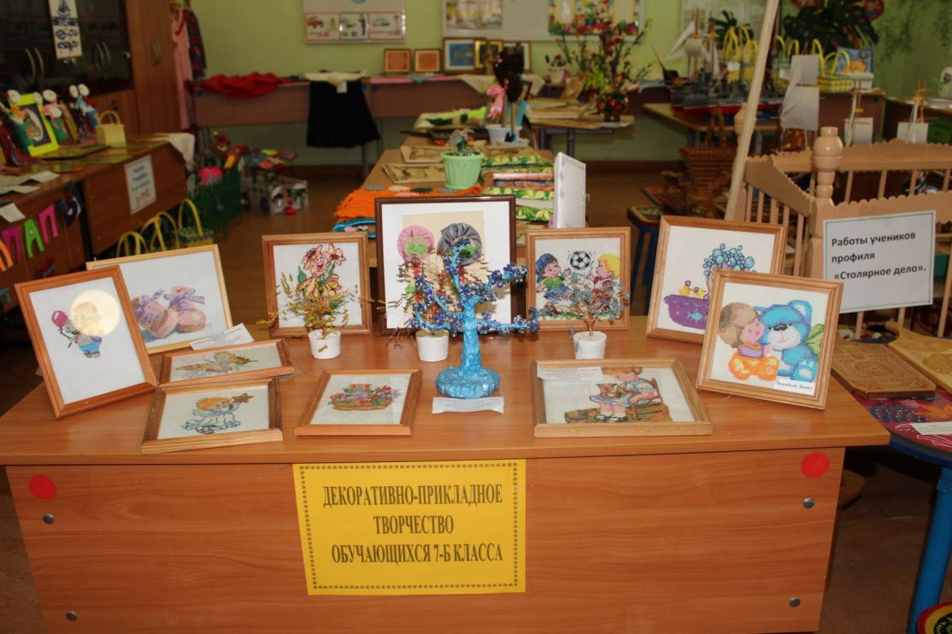
Творчество детей

Slide 8
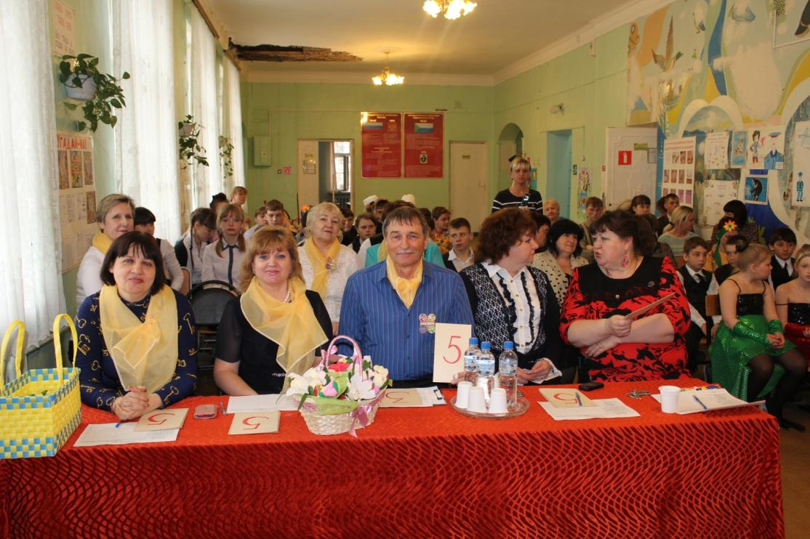
Компентентное жюри

Slide 9
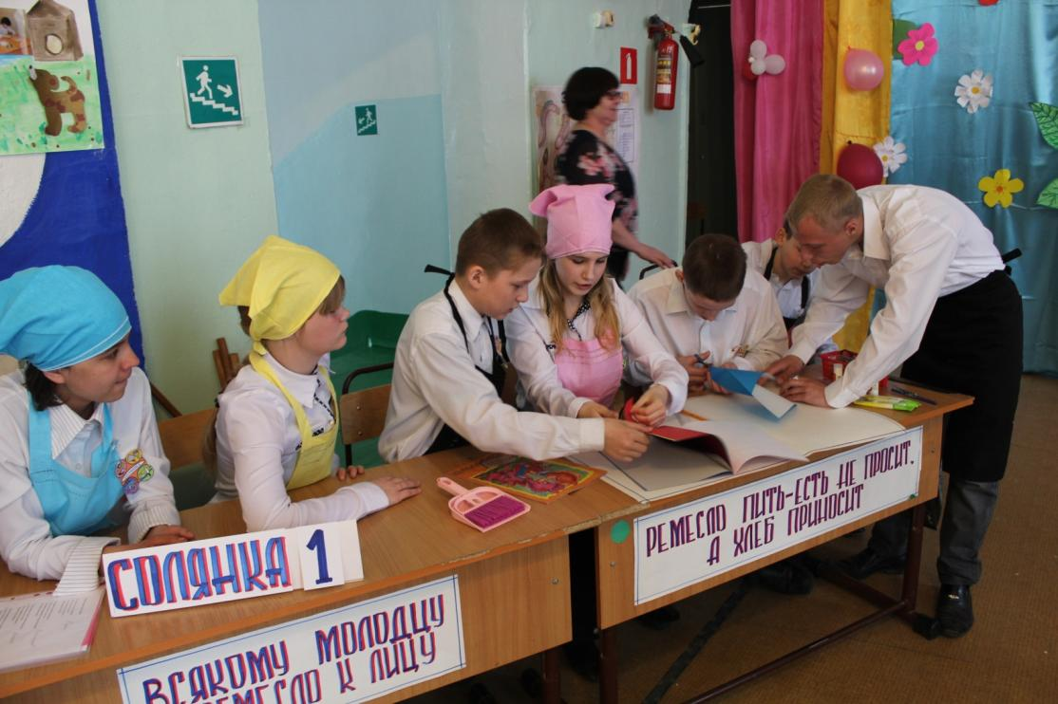
Конкурс «Строитель»

Slide 10
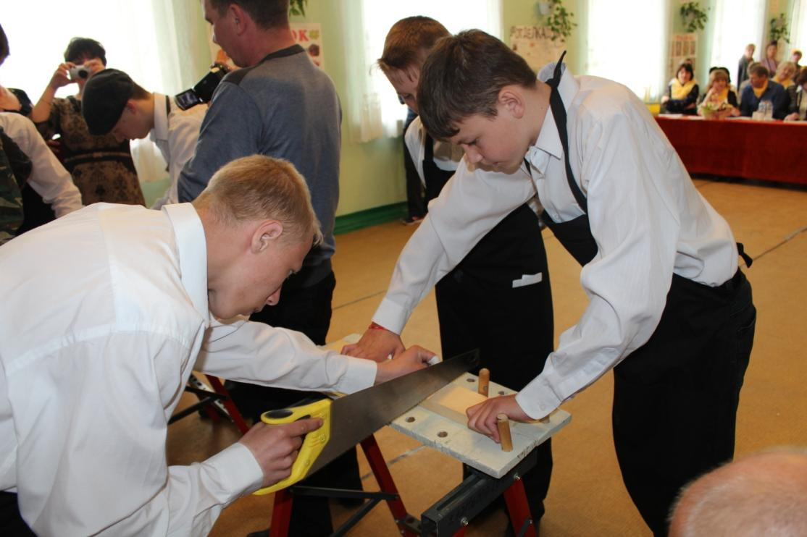
Конкурс «Весёлый столяр»

Slide 11
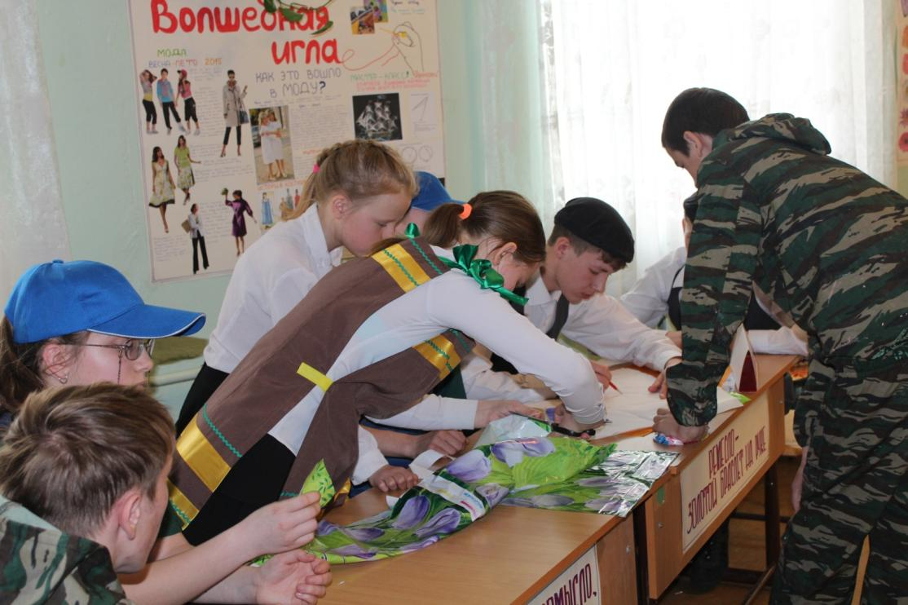
Конкурс «Умелая швея»

Slide 12
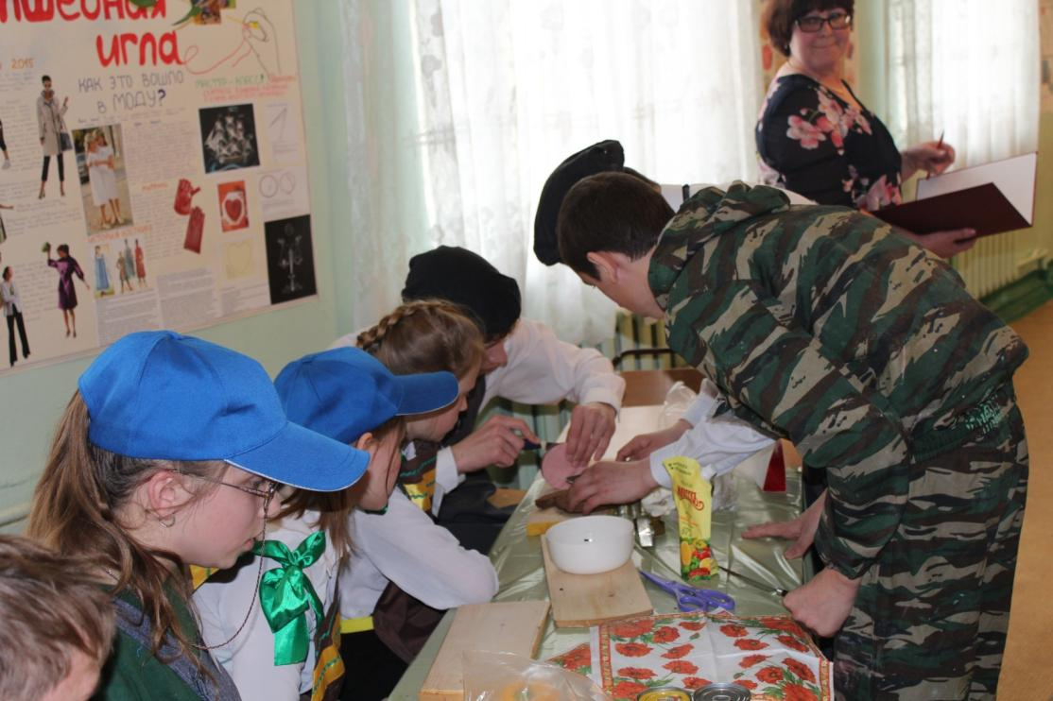
Конкурс «Кулинар»

Slide 13
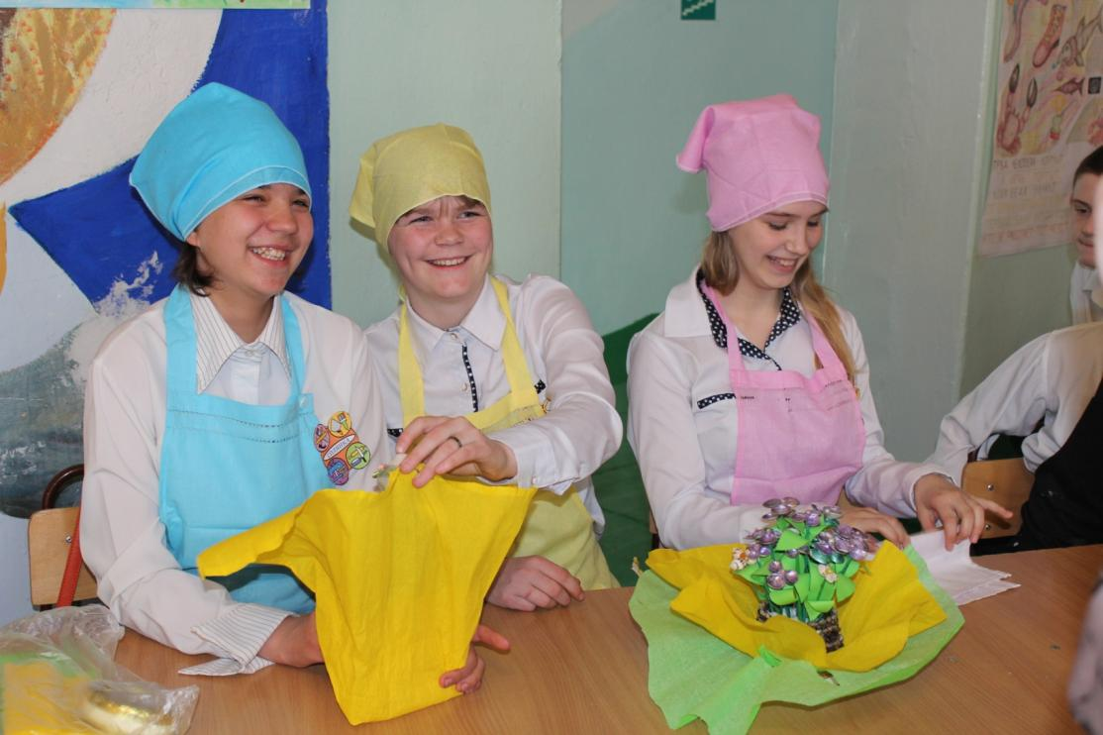
Конкурс «Подарок»

Slide 14
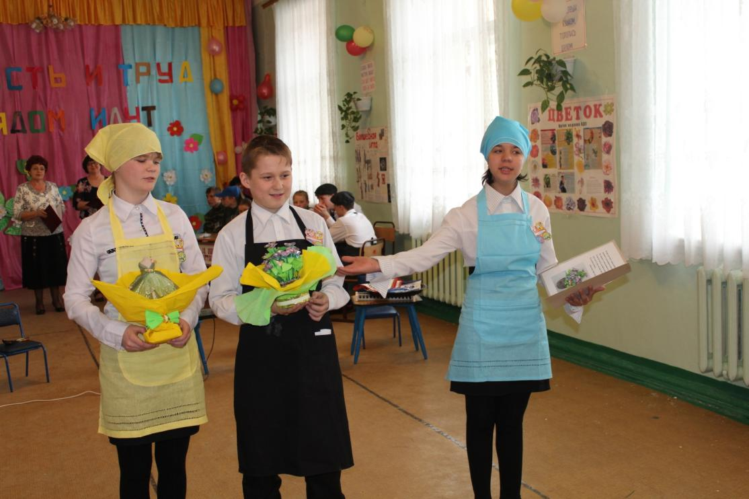
Вручение подарков

Slide 15
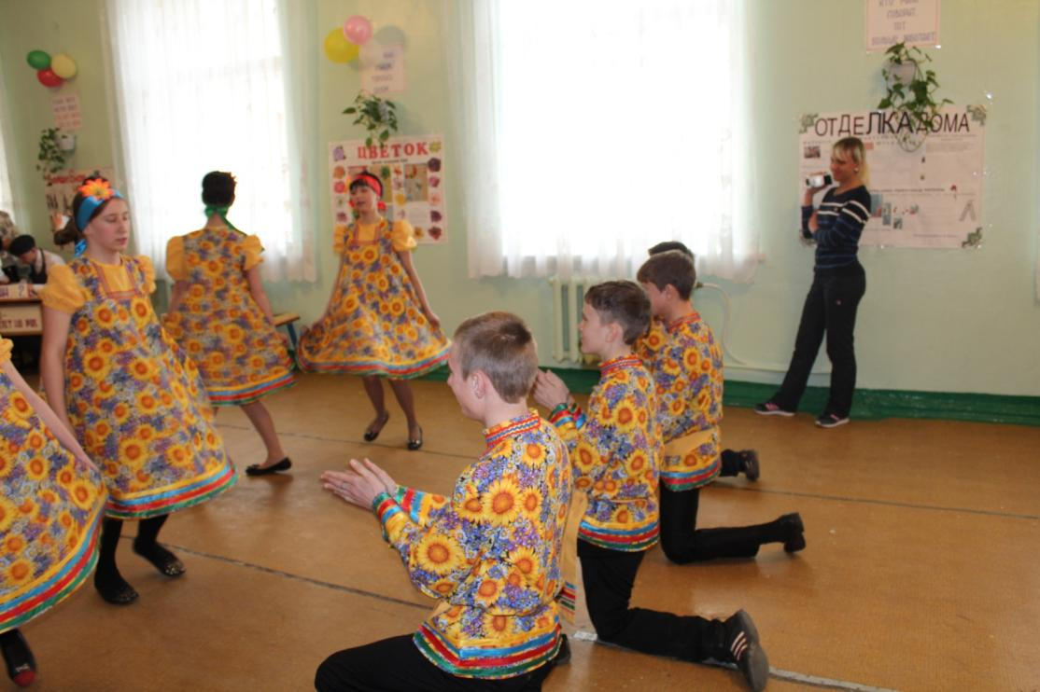
Танцевальная группа

Slide 16
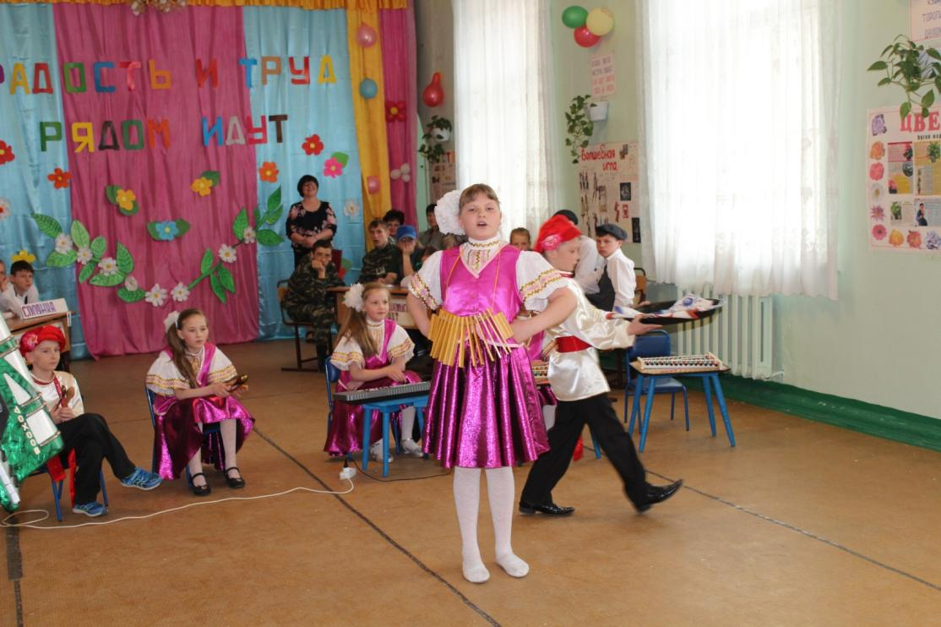
Танцевальная группа

Slide 17
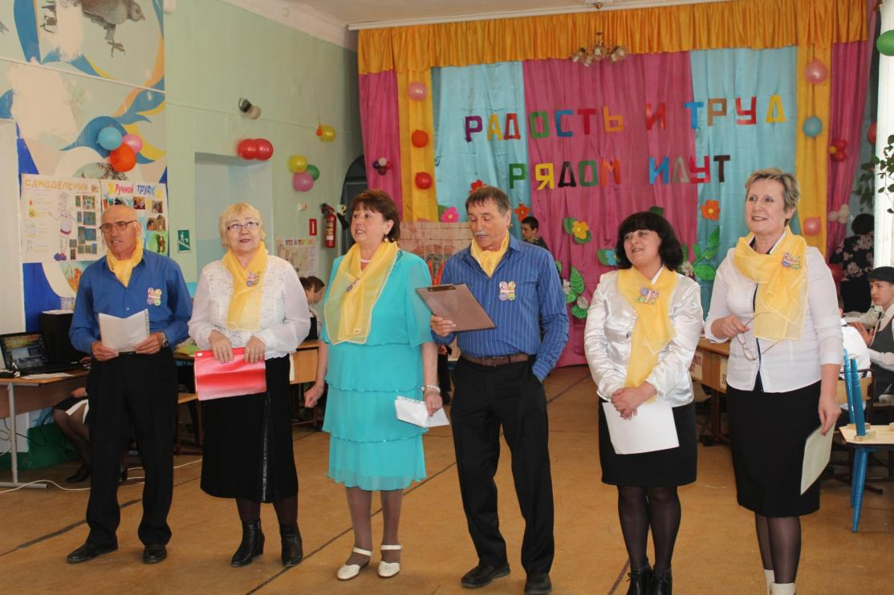
Заключительная песня

Slide 18
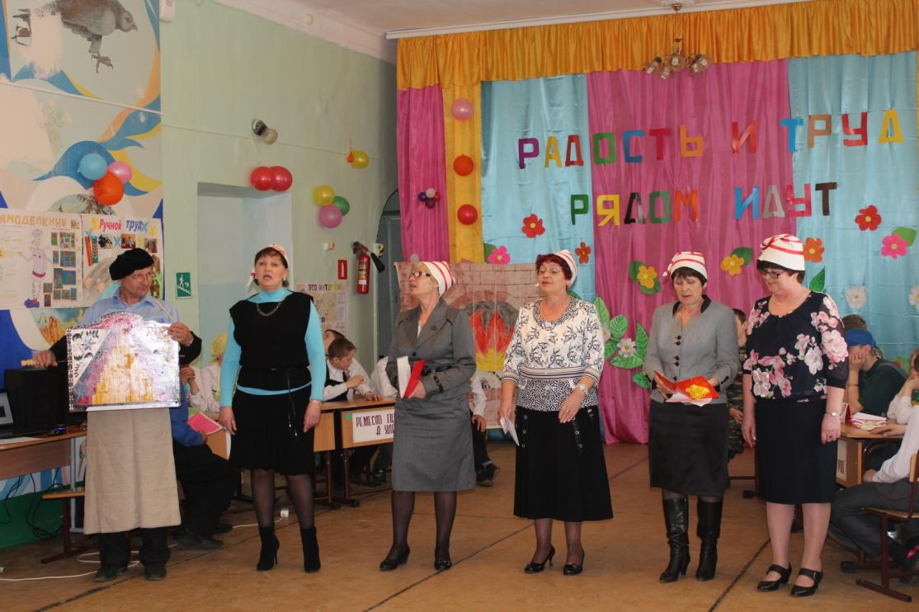
Весёлый шарманщик

Slide 19
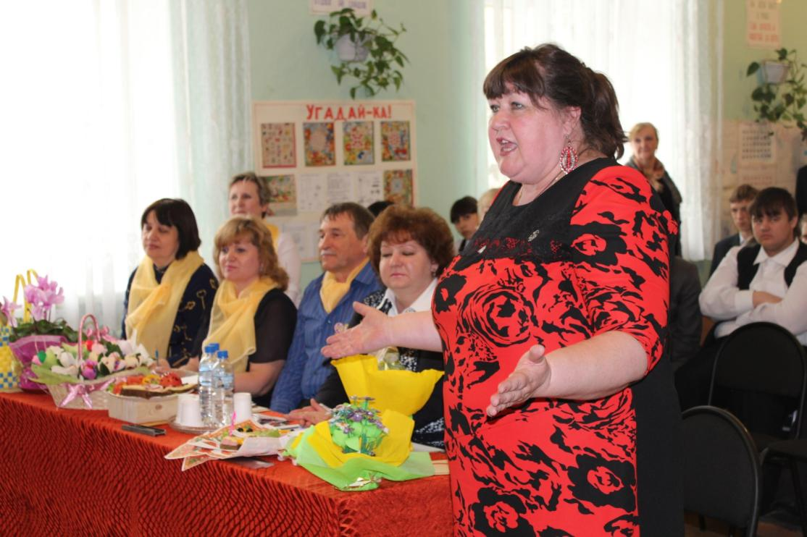
Подведение итогов

Slide 20
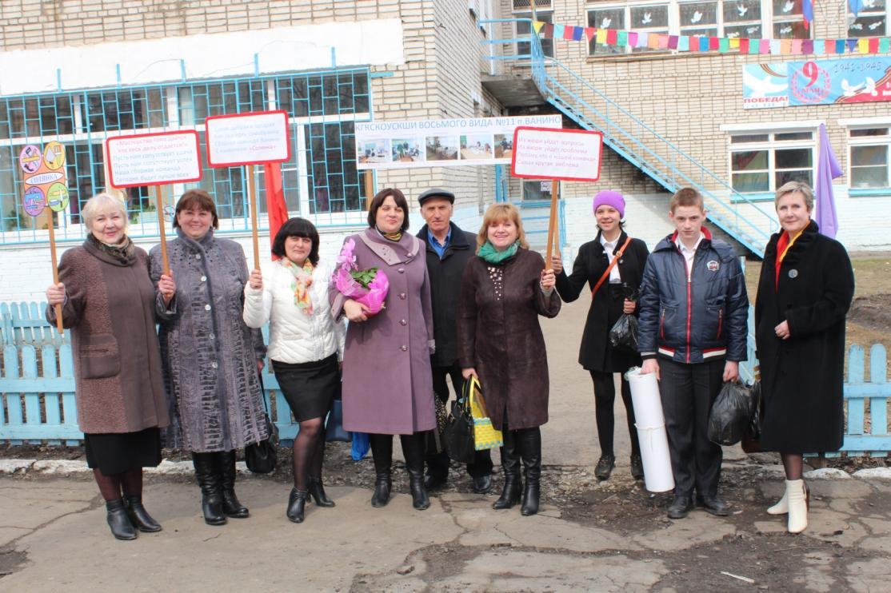
Счастливое возвращение

